Slide 1
A2-kielivalinnat keväällä 2024 Tiedote kolmasluokkalaisten vanhemmille
Oulun sivistys- ja kulttuuripalvelut

Slide 2
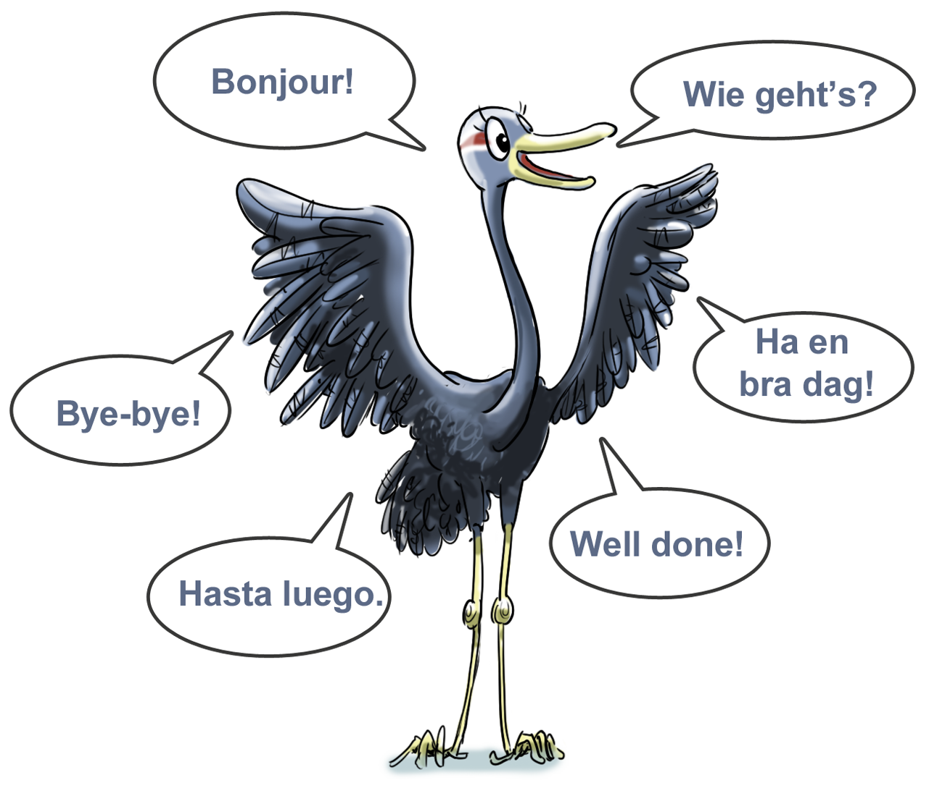
A2-kieli
A2-kieli on toinen vieras kieli.
A2-kieli on vapaaehtoinen kieli.​
A2-kielen opiskelu alkaa 4. luokalla vuonna 2019 tai sen jälkeen koulunsa aloittaneilla.
Oulun kaupungissa tarjotaan A2-kielinä englantia, espanjaa, ranskaa, ruotsia, saksaa ja venäjää.​
Kouluilla tarjottavat valinnaiskielet on sovittu yhteistyöalueittain.
Oman alueen tarjonnasta saa lisätietoa oppilaan koululta.
A2-kieli valitaan oman koulun tarjoamista kielistä.​

Slide 3
A2-kieliryhmän perustaminen
Kieliryhmän perustamisraja on 12 oppilasta.​
Koulut tekevät yhteistyötä kielenopetuksen järjestämisessä.
A2-kieliyhteistyöalue muodostuu pääsääntöisesti niistä alaluokkien kouluista, joilta mennään samalle yläluokkien kouluille.
Kieliryhmien muodostamisessa tehdään yhteistyötä myös muiden opetuksen järjestäjien koulujen kanssa Oulussa.
Oman koulun yhteistyökouluista saa lisätietoa oppilaan koululta.
Kieliryhmän opetus järjestetään siinä koulussa, jossa valitsijoita on eniten.
Tämä voi siis tarkoittaa siirtymistä kielen tunneille toiselle koululle.
A2-kielen opiskelijoiden osalta noudatetaan Oulun kaupungin yleisiä koulukuljetusperiaatteita.

Slide 4
A2-kielen opiskelu
Valinnan jälkeen A2-kieltä opiskellaan 9. luokan loppuun saakka.
Vuosiluokalla 4 oppilas opiskelee kieltä 2 h/vko.​ A2-kielen tunnit lisäävät oppilaan kokonaistuntimäärää 2 h/vko.
Vuosiluokilla 5–6 oppilas opiskelee kieltä 2 h/vko.
A2-kielen tunnit eivät sisälly muihin valinnaisaineisiin.
A2-kielen opiskelija valitsee muita valinnaisia aineita 5. ja 6. luokalla 2 tuntia.
A2-kielen lukijoilla on siis kaksi tuntia enemmän opetusta kuin muilla oppilailla.
Vuosiluokalla 7 oppilas opiskelee kieltä 2 h/vko.
A2-kielen tunnit lisäävät oppilaan kokonaistuntimäärää 2 h/vko.
Vuosiluokalla 8–9 oppilas opiskelee kieltä 2 h/vko.​
A2-kielen tunnit sisältyvät valinnaisiin aineisiin (vuonna 2019 koulunsa aloittaneet ja nuoremmat).
A2-kielen opiskelija voi valita muita valinnaisia aineita 8. luokalla 4 tuntia ja 9. luokalla 2 tuntia.

Slide 5
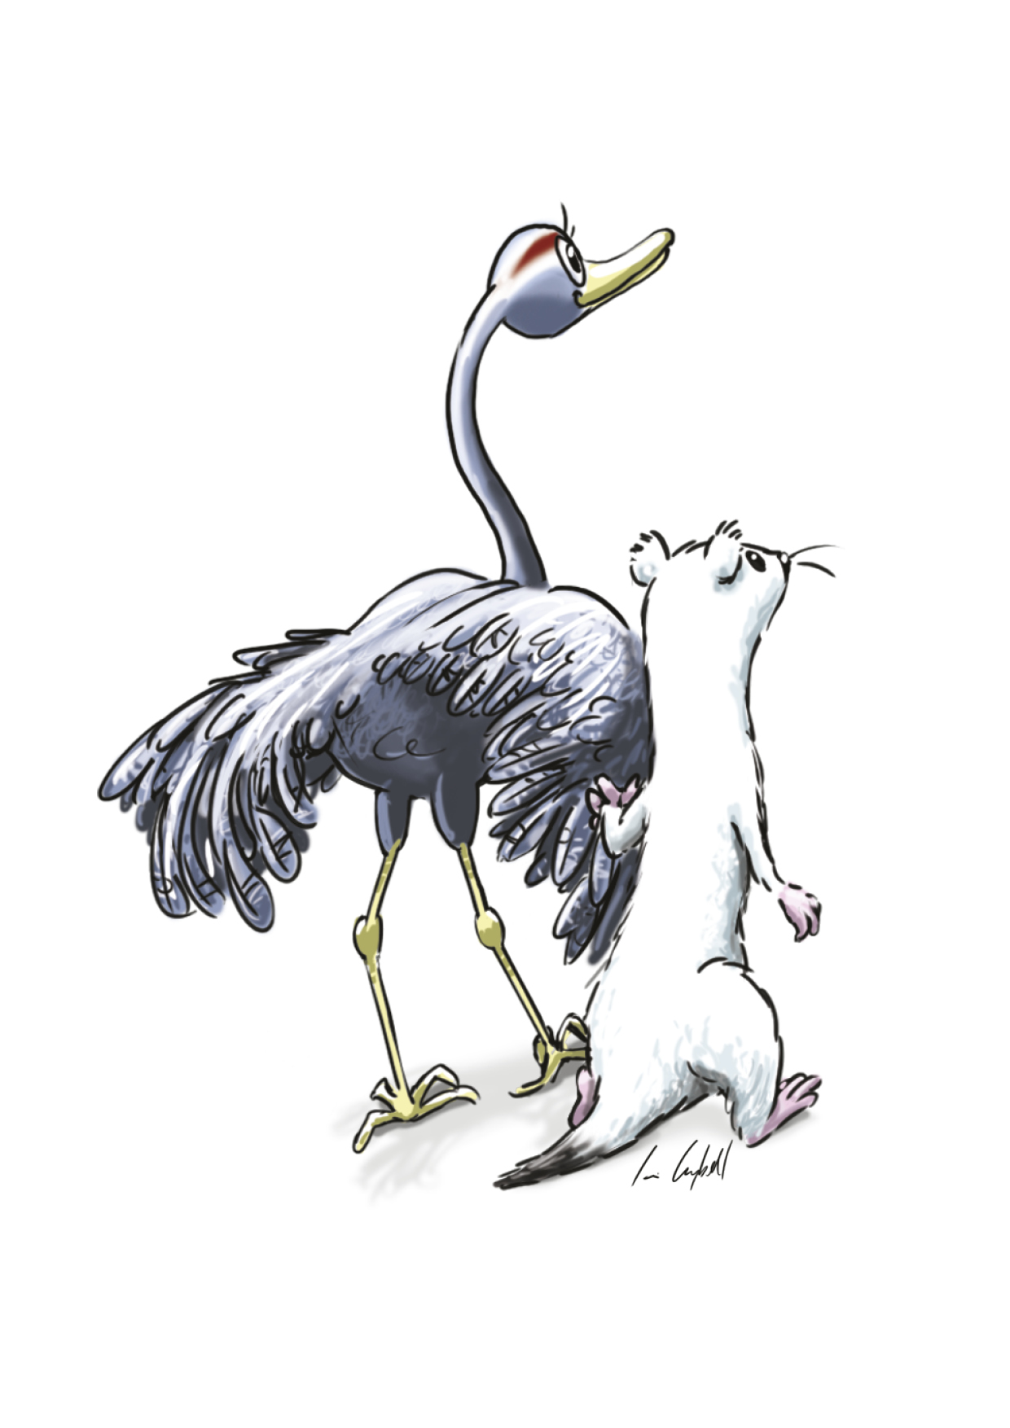
A2-kielen opiskelu
Opiskelu sisältää oppikirjat, kotitehtävät ja kokeet, mutta mahdollisesti myös erikoisohjelmaa.
Opiskelun lopettaminen voi tapahtua vain oppilashuollollisin perustein.
Huoltaja voi halutessaan pyytää numeroarvosanan sijaan hyväksytty -merkinnän A2-kielestä 9. luokan päättyessä.

Slide 6
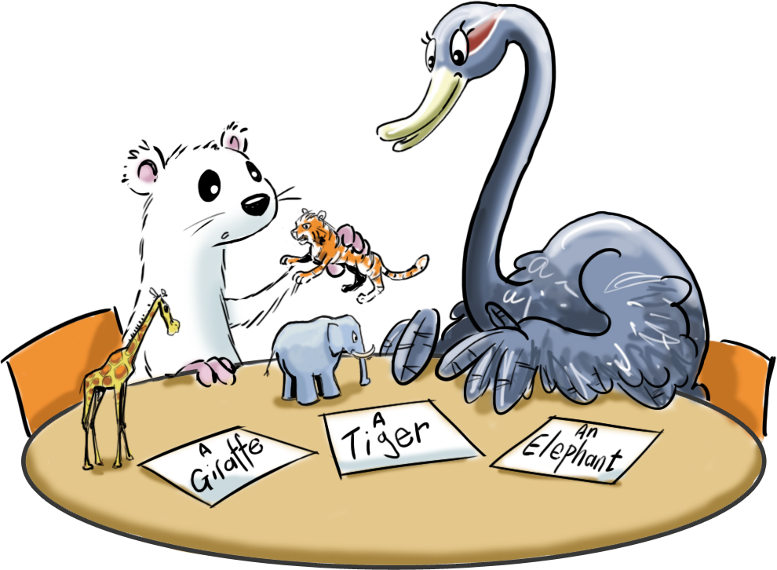
A2-valintaprosessi kevät 2024
3. luokan oppilaat tekevät A2-kielen valinnan viikoilla 8-9 eli 19.2.-3.3.2024.
Valinta tehdään Wilmassa huoltajan tunnuksilla yhdessä oppilaan kanssa.
Valinta tehdään Wilman valinnaisainetarjottimella tai valikossa kohdassa Lomakkeet.
Ryhmien muodostamisessa huomioidaan oppilaiden varavalinnat.
Ryhmät muodostetaan mahdollisimman pian valinta-ajan päätyttyä koulujen yhteistyönä.
Ryhmän muodostaminen edellyttää vähintään 12 valintaa joko omalla koululla tai yhteistyöalueella.
Perusopetus- ja nuorisojohtaja tekee päätöksen toteutuvista A2-kieliryhmistä.
Valintojen toteutumisesta tiedotetaan oppilaita ja huoltajia oppilaskohtaisesti.

Slide 7
Miksi valita A2-kieli?
Uusi taito
Ovi opiskelu- ja työpaikkaan Suomessa
Ovi opiskeluun ja työskentelyyn ulkomailla
Maailmankuva laajenee
Kaikkialla ei puhuta englantia
Ymmärrys muita ihmisiä ja kulttuureja kohtaan
Ovi uusiin ystävyyssuhteisiin
Kognitiivisten taitojen ja opiskelutaitojen vahvistuminen
Äidinkieli vahvistuu
Mitä useampaa, sen helpompaa
Kannattaa tarttua mahdollisuuteen!

Slide 8
Mitä valinta edellyttää?
Oppilaan oma innostus ja motivaatio
Hyvä koulumenestys äidinkielen ja A1-kielen opinnoissa
Sinnikkyys
Huoltajien tuki
Kielivalinta ei edellytä kielitaitoa huoltajilta!

Slide 9
Oulun kaupungin kielipolku

Slide 10
B-kielet
B1-kieli on toinen vieras kieli.
Kieltä opiskellaan vuosiluokilla 6-9.
Kieli on useimmiten ruotsi (jos ruotsia ei ole valittu A1- tai A2-kieleksi).
B2-kieli on vapaaehtoinen vieras kieli.
Kieltä opiskellaan vuosiluokilla 8-9.
B2-kielinä tarjotaan yläkoulusta riippuen espanjaa, italiaa, japania, kiinaa, ranskaa, saksaa ja venäjää tai jotain muuta kieltä (jatkumo lukioon taattava).

Slide 11
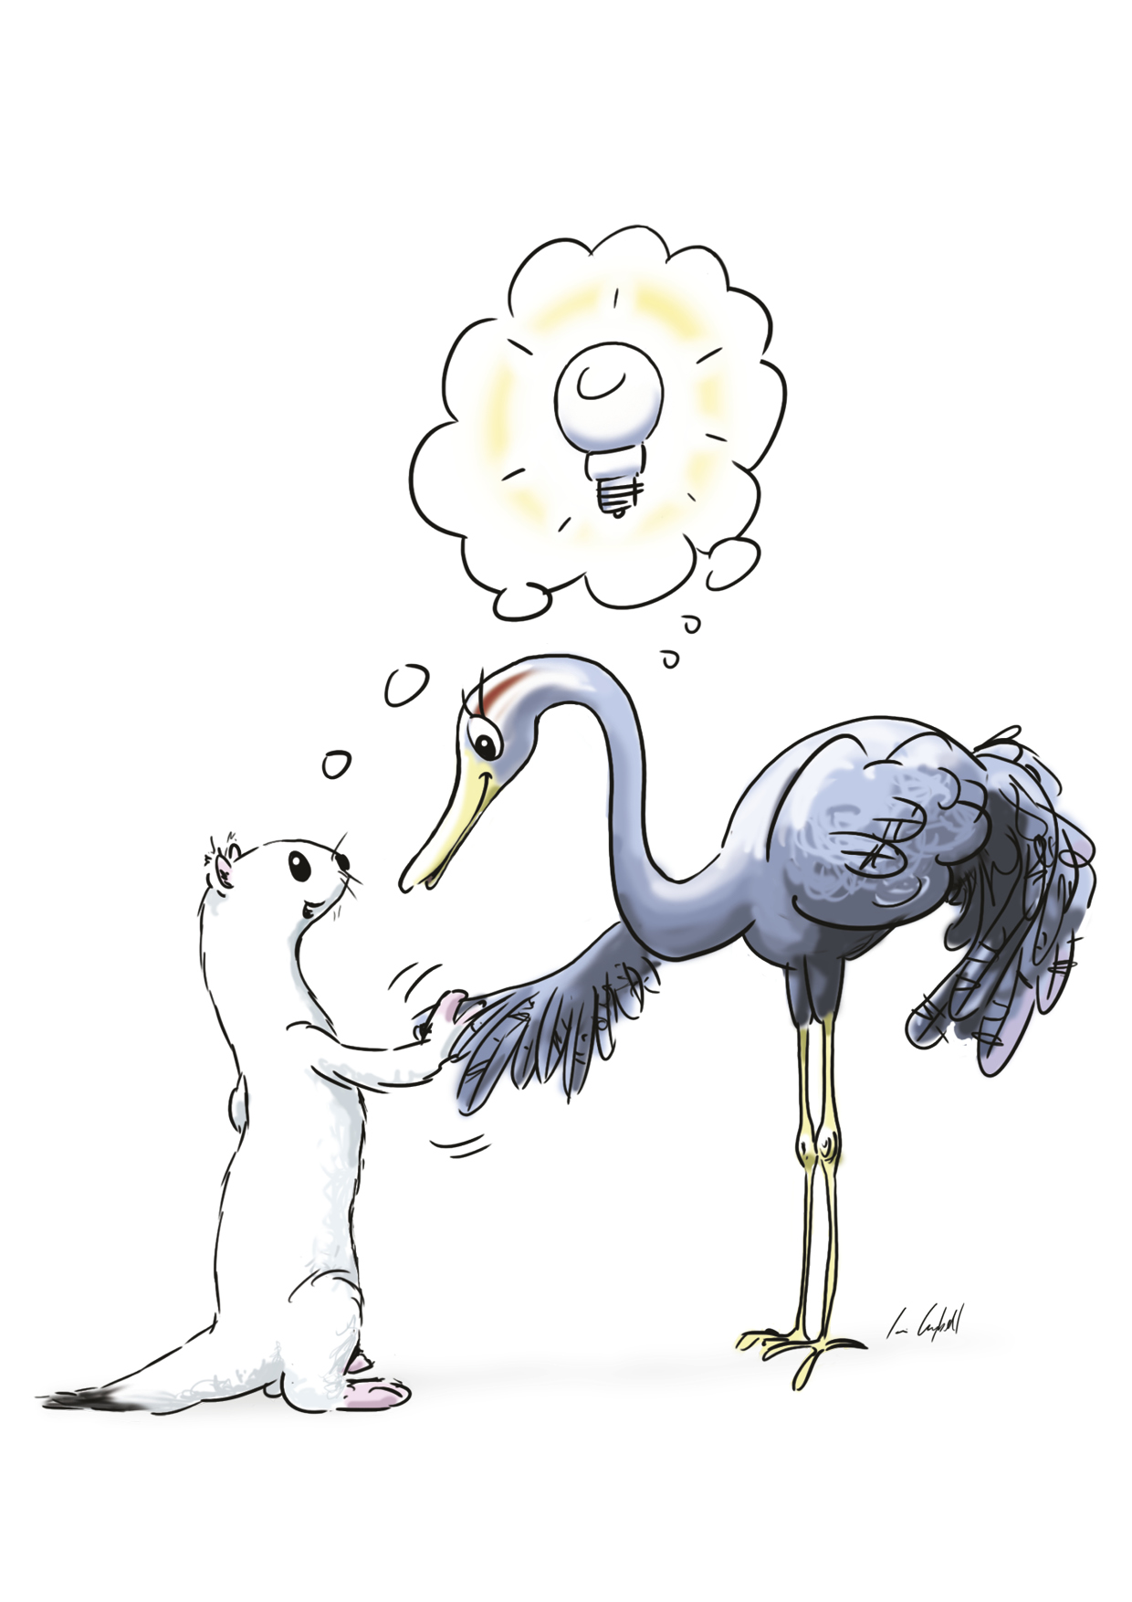
Miten tästä eteenpäin?
Nyt on hyvä aika kotona keskustella kielivalintamahdollisuudesta ja tehdä päätöksiä tulevaa varten!
A2-kielen valinta Wilmassa viikoilla 8-9 eli 19.2.-3.3.2024

Slide 12
Kiitos! Thank you! Gracias! Merci! Tack! Danke! Спасибо! Lisätietoja: paivi.packalen@ouka.fi

